Slide 1
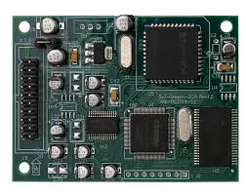
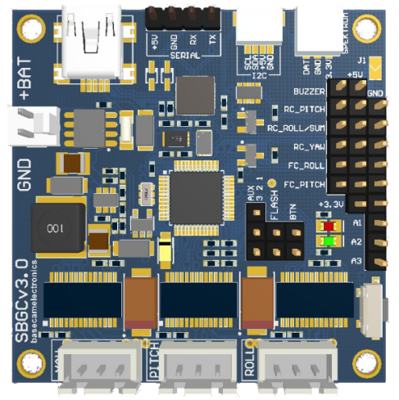
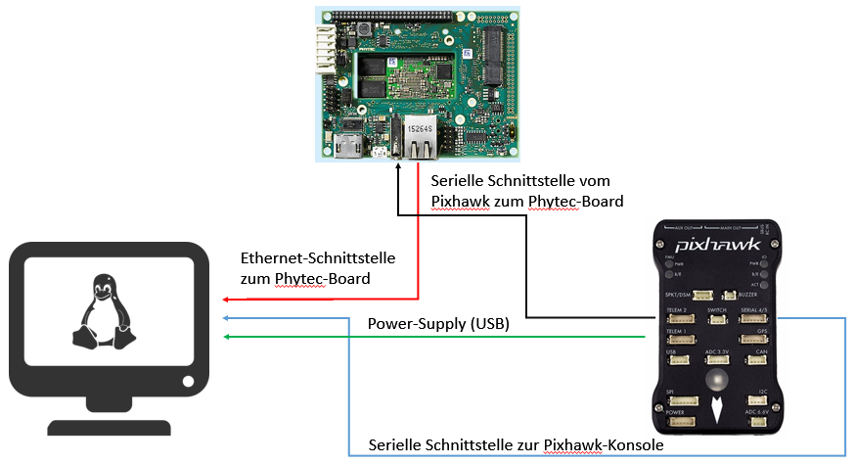
SBGC-Interface
DSP-Interface

Slide 2
Schnittstelle SBGC (Simple Brushless Gimbal Controller)
Software
Wie Funktioniert die Schnittstelle:
Frage – Antwort - Protokoll
Technische Spezifikationen:
Kommunikation über UART
Umsetzung in C/C++
APIs vergleichbar mit der Pixhawk-Schnittstelle
Read-Only

